Slide 1
Заглавие: Кеш и виртуална памет. Защита и йерархия. - Практическа симулация и анализ на производителността
Виртуализация, управление на паметта и йерархични нива при рингова защита.

Slide 2
Съдържание
Увод
2. Въведение в терията
3. Инструменти
  Micro-benchmark: C++ (GCC -O2) – за натоварване на паметта.
  Simulator: Python 3 (Modular design) – за моделиране на логиката.
  Profiling: Valgrind (Cachegrind) & Perf – за валидация.
4. Архитектура на Симулатора
Логика: Trace -> TLB -> Page Table -> Cache.
Python Implementation:
  TLB.lookup(vpage): LRU кеш с фиксирани записи
  PageTable: Симулация на мапинг и Page Faults (Demand Paging).
  Cache.access(paddr): Set-associative (4-way/8-way) с LRU.
5. Експериментът: Micro-benchmark
Code Logic (C++): stride_scan.cpp.
  Реализира обхождане с променлива стъпка (stride).
  Snippet: for (int i = 0; i < elems; i += stride) { array[i]++; }
Цел: Да се "счупи" пространствената локалност чрез увеличаване на stride.
6. Заключение

Slide 3
Увод
В тази презентация ще разгледаме ключовите механизми за управление на паметта — кеш (L1/L2/L3), виртуална памет и защита — и тяхната роля за производителността и сигурността на съвременните системи. Целта на проекта е да разработим симулатор и да анализираме експериментално поведението на различни кеш политики и стратегии за управление на виртуалната памет, като сравним симулационните резултати с реални измервания. В края ще представим изводи и препоръки за оптимизация, фокусирани върху намаляване на латентността и повишаване на ефективността.

Slide 4
Теория за въведение
Кеш-памет — Йерархия и Организация
1. Основни единици и Йерархия
Кеш-линия (Cache Line): Фундаменталната единица за трансфер на данни. Стандартният размер в съвременните архитектури е 64 байта.
Принцип на локалност: Механизмът разчита на това, че ако се достъпи един байт, вероятно скоро ще се достъпят и съседните му.
Разделение I/D: L1 кешът е разделен на L1i (инструкции) и L1d (данни) за елиминиране на конфликти и паралелен достъп.
2. Блокова алокация (Къде отиват данните?)
Direct Mapped: Всеки блок има само едно възможно място (бързо, но с много конфликти).
Fully Associative: Блокът може да е навсякъде (гъвкаво, но бавно за търсене).
Set Associative (Множествено асоциативна): Компромисен и най-разпространен подход (2-way, 4-way, 8-way). Балансира производителност и сложност.
3. Политики за замяна (Кой си тръгва?)
LRU (Least Recently Used): Заменя най-отдавна използваната линия. Най-ефективна за L1/L2, но сложна за реализация.
FIFO/Random: По-прости алтернативи, използвани там, където скоростта е по-важна от точността на предсказанието.

Slide 5
Виртуална памет, Защита и Виртуализация
1. Виртуална памет и Странициране
PTE (Page Table Entry): Съдържа физическия адрес и контролни битове:
  Present bit: Дали страницата е в RAM (ако не е -> Page Fault).
  Dirty bit: Дали страницата е модифицирана (нужен ли е запис на диск?).
  Accessed bit: Помага на LRU алгоритъма да следи активността.
Swap: Разширява паметта чрез диска. Прекомерното използване води до "Thrashing".
2. TLB (Translation Lookaside Buffer)
Роля: Хардуерен кеш за преводите "Виртуален -> Физически адрес". Критичен за латентността.
Проблем: При многоядрени системи се налага TLB Shootdown (синхронизация между ядрата), което е скъпа операция.
3. Защита и Виртуализация
Protection Rings: Ring 0 (Ядро) vs Ring 3 (Потребител). U/S битът в PTE контролира достъпа.
Виртуализация:
  Shadow Page Tables: Стара софтуерна техника (бавно).
  EPT/NPT: Модерна хардуерна транслация на две нива (Guest -> Host Physical), стандарт за KVM/VMware.

Slide 6
Инструменти
Цел: Осигуряване на възпроизводимост и точност чрез комбинация от симулация (Python) и хардуерно профилиране (C++/Perf).
1. Операционна среда и Компилация
Ubuntu (WSL2): Linux среда върху Windows за директен достъп до системните броячи.
GCC / G++: Компилация на C++ бенчмарка с оптимизации за native архитектурата.
Код :
# Проверка на средата (Kernel версия и CPU инфо)
$ uname -r
$ lscpu | grep "Model name"
# Компилация на micro-benchmark (stride_scan.cpp)
# Флаг -O2: Оптимизация за скорост
# Флаг -march=native: Използване на инструкциите на конкретния CPU
$ g++ -O2 -march=native -o stride_scan stride_scan.cpp

Slide 7
2. Профилиране и Валидация (Hardware & Sim)
Linux perf: Чете хардуерните броячи (PMU) за реални данни (цикли, пропуски, page faults).
Valgrind (Cachegrind): Симулира кеш йерархията, за да потвърди дали бенчмаркът работи коректно.
Код: # Perf: Събиране на хардуерни събития
$ sudo perf stat -e cycles,instructions,cache-misses,page-faults \
./stride_scan 262144 64 5
# Valgrind: Детайлна симулация на L1/LL кеш
$ valgrind --tool=cachegrind --branch-sim=yes ./stride_scan 262144 64 5
3. Анализ на данни и Симулатор
Python 3 (NumPy, Pandas, Matplotlib): Обработка на CSV резултатите и генериране на графики.
Git: Контрол на версиите.
Код: # Инсталиране на необходимите библиотеки
$ pip install numpy pandas matplotlib
# Стартиране на нашия Python симулатор
$ python3 sim.py --trace traces/stride_64.trace --l1_size 32768
# Генериране на сравнителни графики
$ python3 plot_results.py --input results.csv

Slide 8
Обобщено - Инструкции за компилиране и пускане
1. Обновяване и основни инструменти
sudo apt update && sudo apt upgrade -y
sudo apt install -y build-essential git nano
2. Инсталиране на Perf (WSL2 fix) и Valgrind
sudo apt install -y linux-tools-common linux-tools-generic linux-tools-$(uname -r)
sudo apt install -y valgrind
3. Подготовка на Python среда (Virtual Environment)
sudo apt install -y python3 python3-venv python3-pip
mkdir -p ~/project/{benchmark,simulator,results}
python3 -m venv ~/project/venv
4. Активиране и инсталиране на библиотеки (в средата)
source ~/project/venv/bin/activate
pip install numpy pandas matplotlib

Slide 9
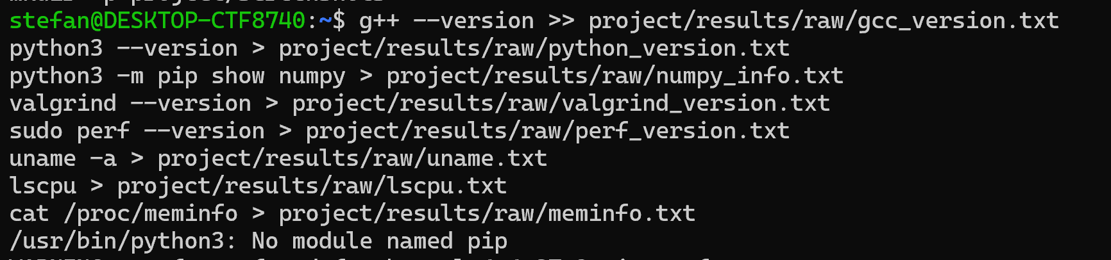
Проверка
Преди да пуснем проверката се уверяваме че папката съществува:
mkdir -p ~/project/results/raw
1. Версия на GCC (компилатора)
g++ --version > ~/project/results/raw/gcc_version.txt
2. Версия на Python
python3 --version > ~/project/results/raw/python_version.txt
3. Информация за библиотека NumPy (Виж бележката долу за грешката!)
python3 -m pip show numpy > ~/project/results/raw/numpy_info.txt
4. Версия на Valgrind
valgrind --version > ~/project/results/raw/valgrind_version.txt
5. Версия на Perf (изисква sudo)
sudo perf --version > ~/project/results/raw/perf_version.txt
6. Информация за ядрото (Kernel)
uname -a > ~/project/results/raw/uname.txt
7. Информация за процесора (CPU)
lscpu > ~/project/results/raw/lscpu.txt
8. Информация за паметта (RAM)
cat /proc/meminfo > ~/project/results/raw/meminfo.txt
Команда | Файл с резултат
--------------------------- | -------------------------
gcc --version | results/gcc_version.txt
python3 –versio | results/python_version.txt
lscpu | results/lscpu.txt
valgrind –version | results/valgrind_version.txt
sudo perf --version | results/perf_version.txt

Slide 10
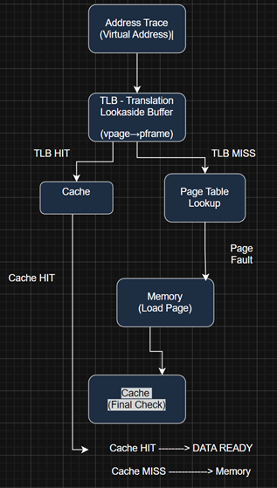
Архитектура и Реализация на Симулатор за Памет (TLB, Page Table, Cache)
Основни компоненти
TLB (Translation Lookaside Buffer)
  LRU кеш за виртуални страници → физически рамки
Page Table
  Симулира map-ване на виртуални страници
  Управлява page faults и рамките
Cache (Set-Associative, LRU)
  Симулира L1/L2 принцип
  Отчита hits/misses
Поток на обработка (Pipeline)
Всяка заявка преминава през:
TLB Lookup
При miss → Page Table Lookup + Page Fault ако е нужно
Образуване на физически адрес
Cache Access (LRU, set-associative)
Запис на статистика

Slide 11
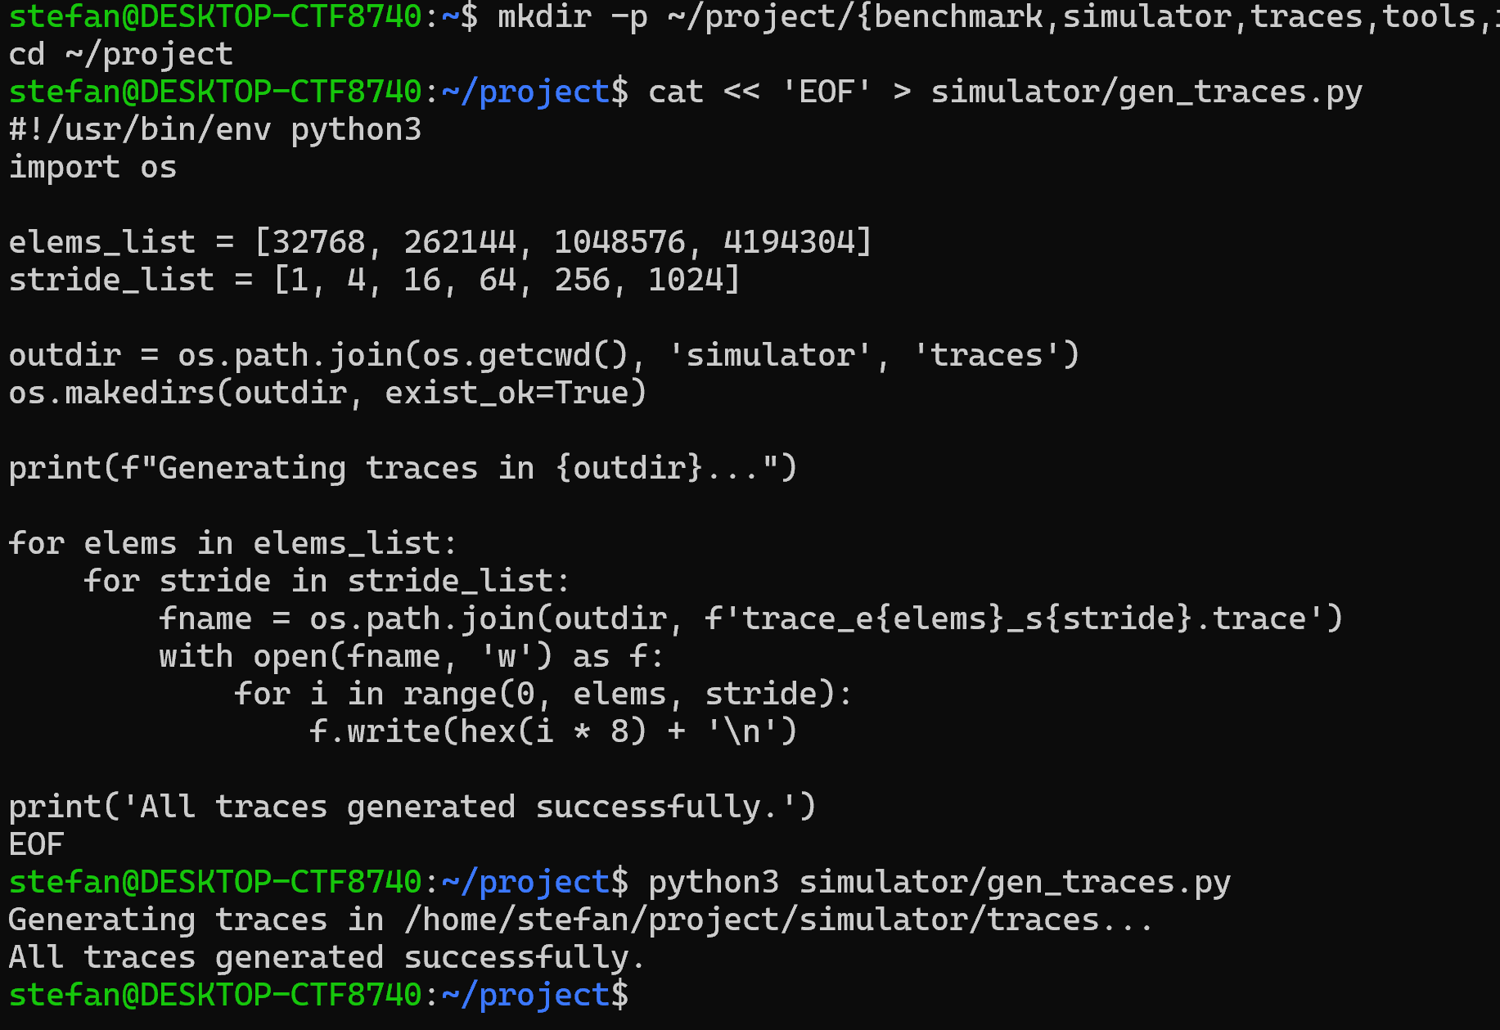
Конфигурационни параметри
Настройки, които могат да се променят в симулатора
page_size: 4096 B
tlb_entries: 32 / 64 / 256
num_frames: 1024 / 2048
cache_size: 32 KB / 256 KB / 8 MB
line_size: 64 B
associativity: 1, 2, 4, 8
replacement_policy: LRU
Какво прави?
генерира виртуални адреси
различни stride модели
създава reproducible експерименти

Slide 12
TLB (LRU) – реализация
class LRUCache:
def __init__(self, capacity):
self.cap = capacity
self.cache = OrderedDict()
def get(self, key):
if key in self.cache:
self.cache.move_to_end(key)
return True, self.cache[key]
return False, None
def put(self, key, val):
if len(self.cache) >= self.cap:
self.cache.popitem(last=False)
self.cache[key] = val

Slide 13
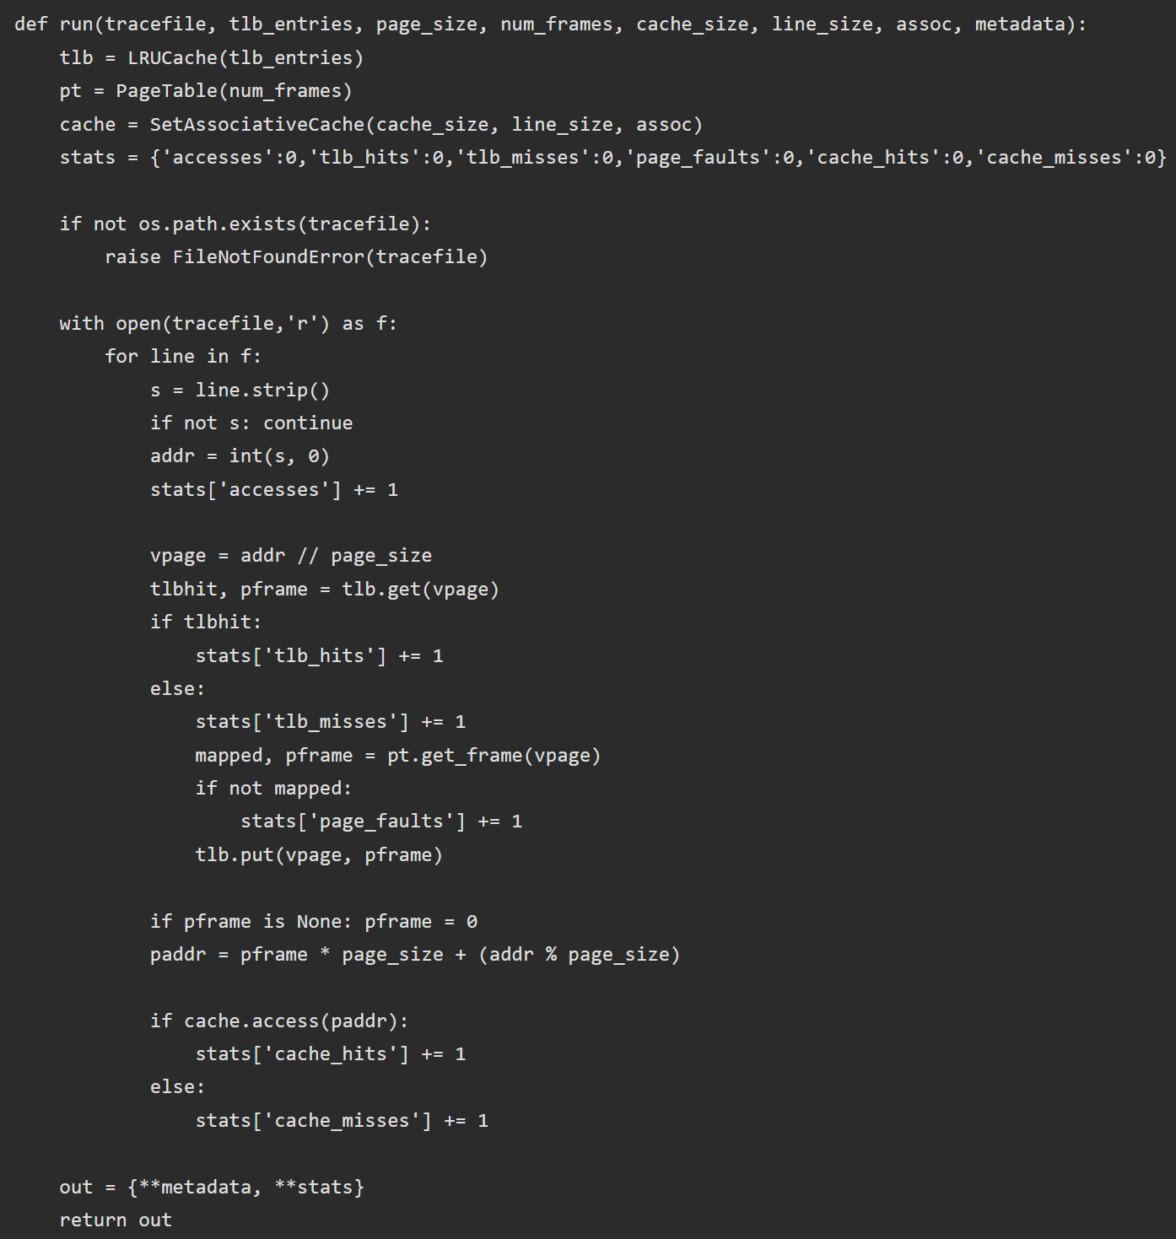
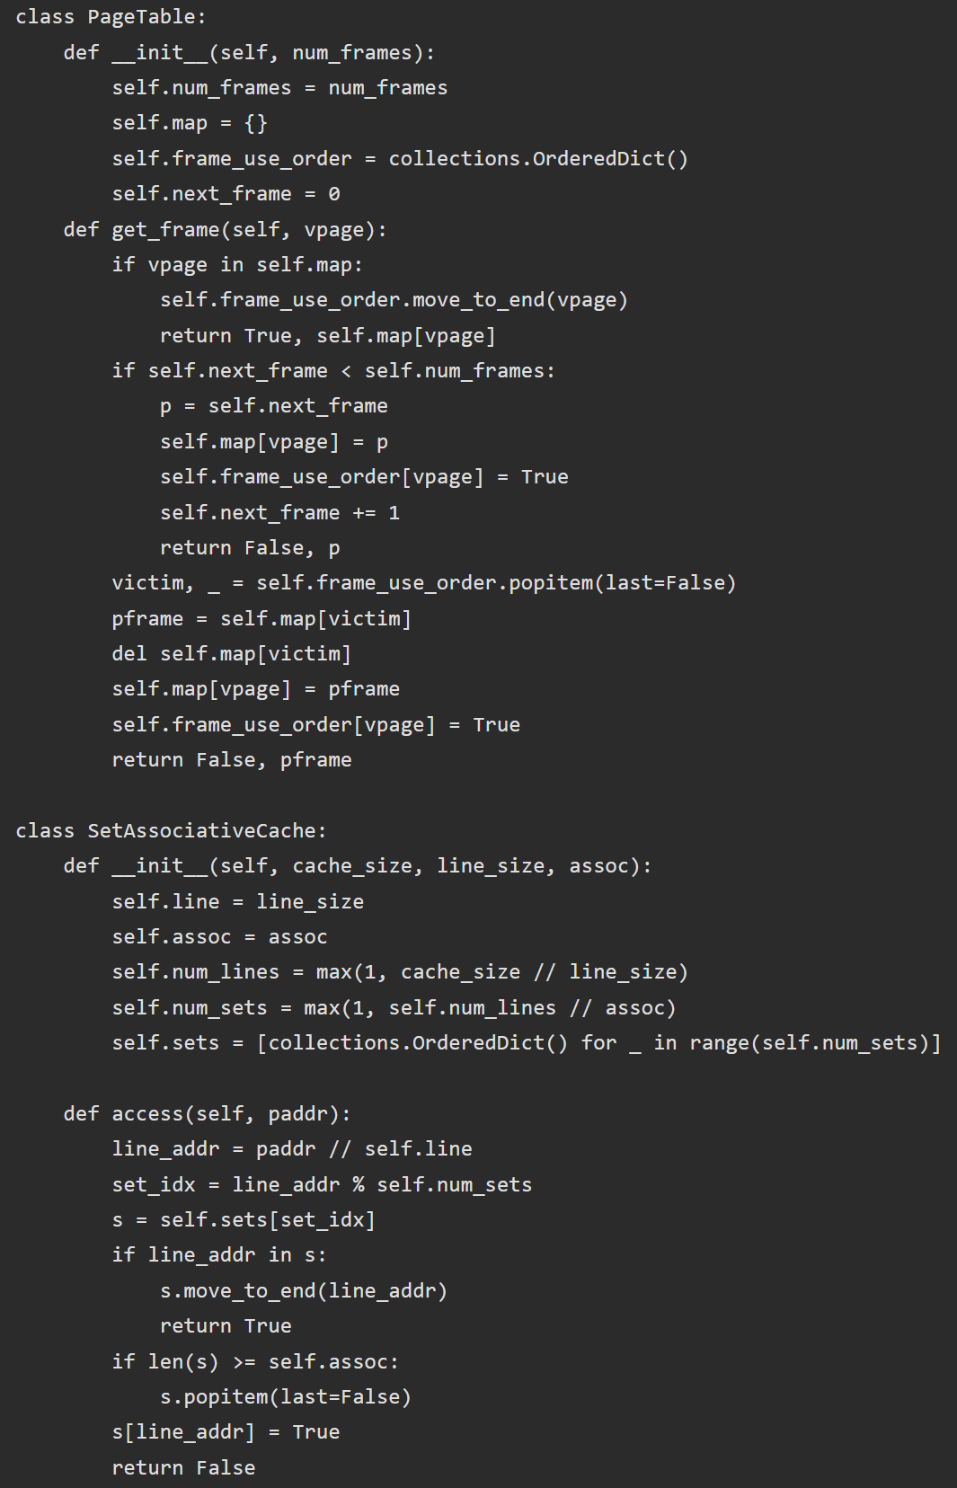
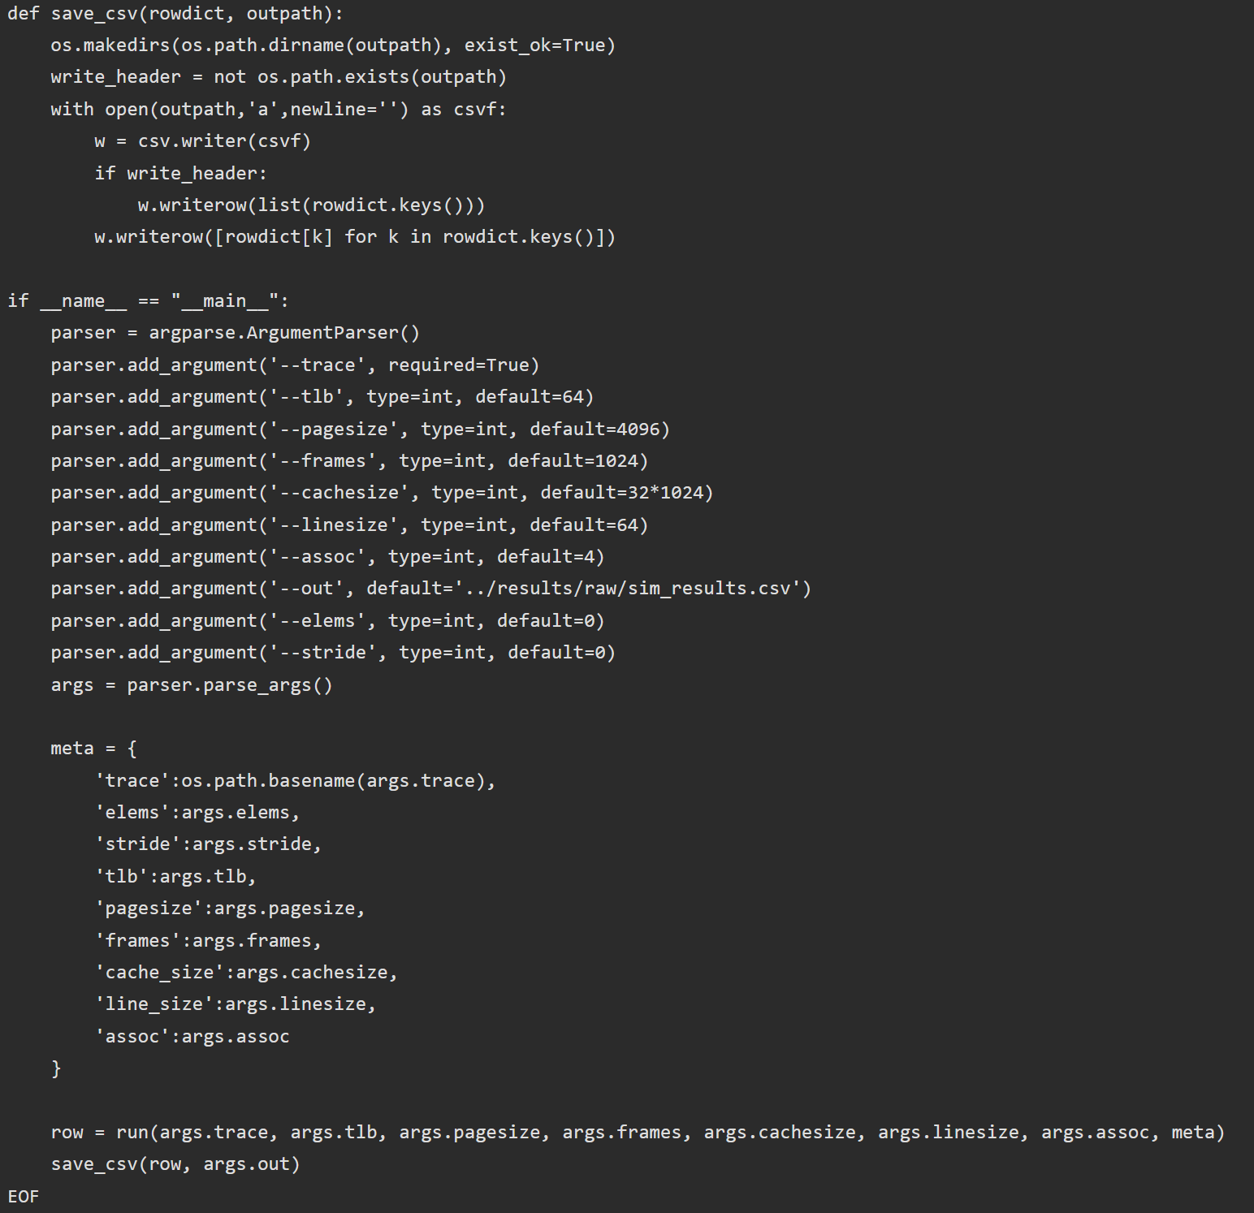
Симулатор на Йерархия
на Паметта

Slide 14
Симулатор на Йерархия на Паметта
Този Python код представлява симулатор на ключови компоненти от йерархията на паметта в една операционна система и компютърна архитектура, а именно: Таблица на Страници (Page Table), Кеш с Множествена Асоциативност (Set-Associative Cache) и Буфер за Превод на Адреси (TLB - Translation Lookaside Buffer).
Основната му функция е да симулира достъпа до паметта, базиран на поредица от виртуални адреси (tracefile), и да изчисли свързаните статистически данни като брой попадения/пропуски в TLB, грешки при странициране (Page Faults) и попадения/пропуски в кеша.

Slide 15
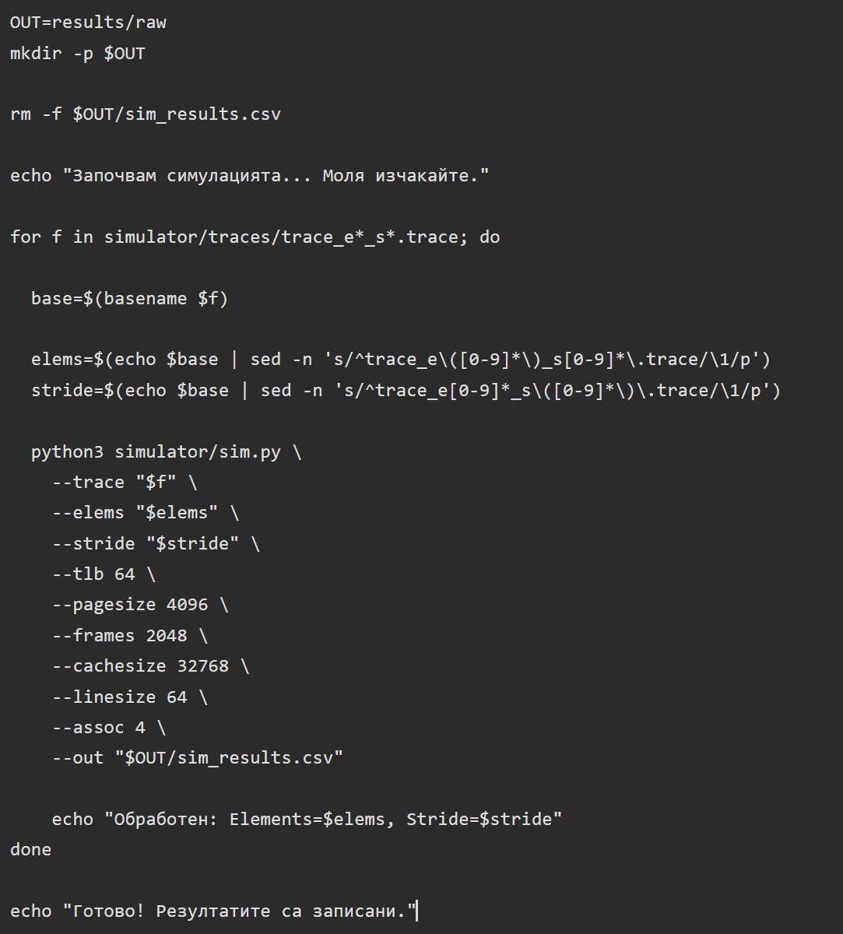
Етап на Изпълнение: Автоматизирано Трасиране на Паметта
Обобщение на Скрипта
Този скрипт е експерименталният контролер на симулацията. Основната му цел е да автоматизира събирането на данни, като стартира симулатора (sim.py) многократно.
Итерация по Сценарии: Използва цикъл, за да обработи всички входни файлове (trace_e*_s*.trace).
Динамично Извличане на Променливи: От името на файла извлича ключовите променливи на експеримента: Размер на Масива (elems) и Стъпка на Достъп (stride).
Контролирани Параметри: Изпълнява симулатора, като поддържа постоянни всички хардуерни настройки (напр. Кеш 32KB, TLB 64 записа).
Резултат: Всички статистически данни от различните комбинации се записват в един общ CSV файл (sim_results.csv), който служи като суров източник на данни за анализа и визуализацията.

Slide 16
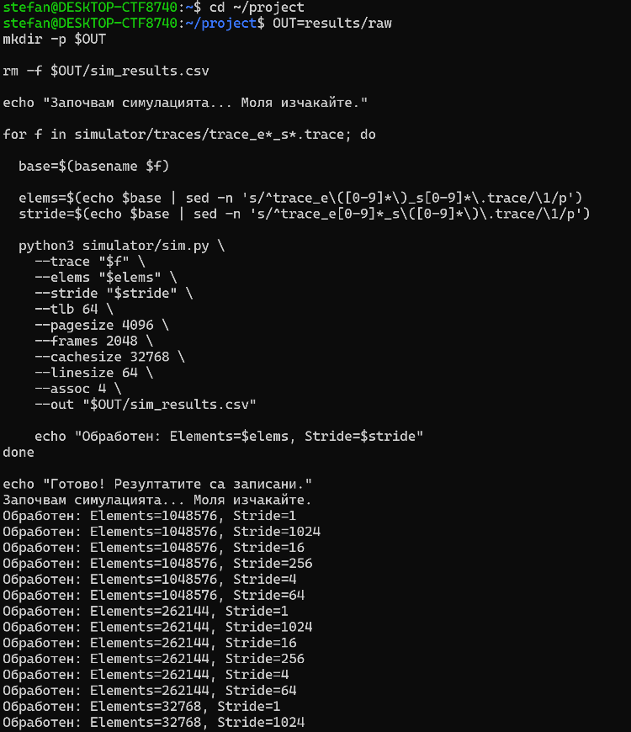
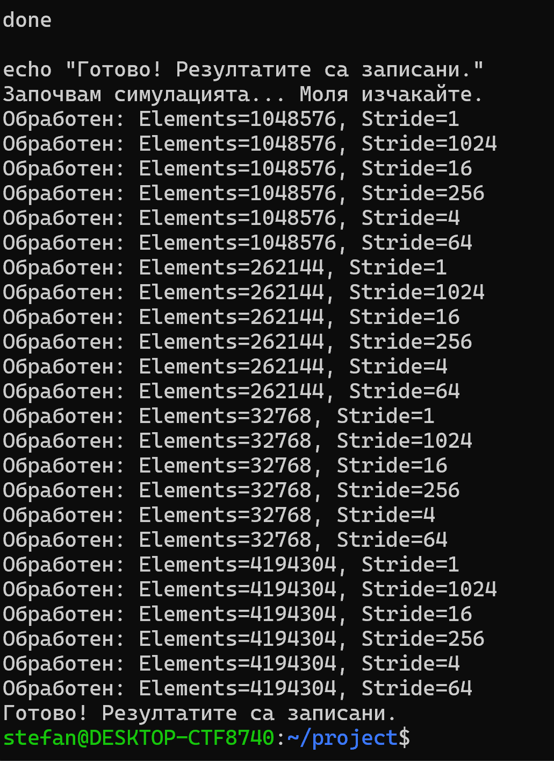
Това е автоматизираното изпълнение на симулацията, при което скриптът обработва последователно всички трасировки, извличайки динамично параметрите Elements и Stride за всеки експеримент. След като всички сценарии са изпълнени, се потвърждава, че резултатите са успешно записани в общия CSV файл за анализ.

Slide 17
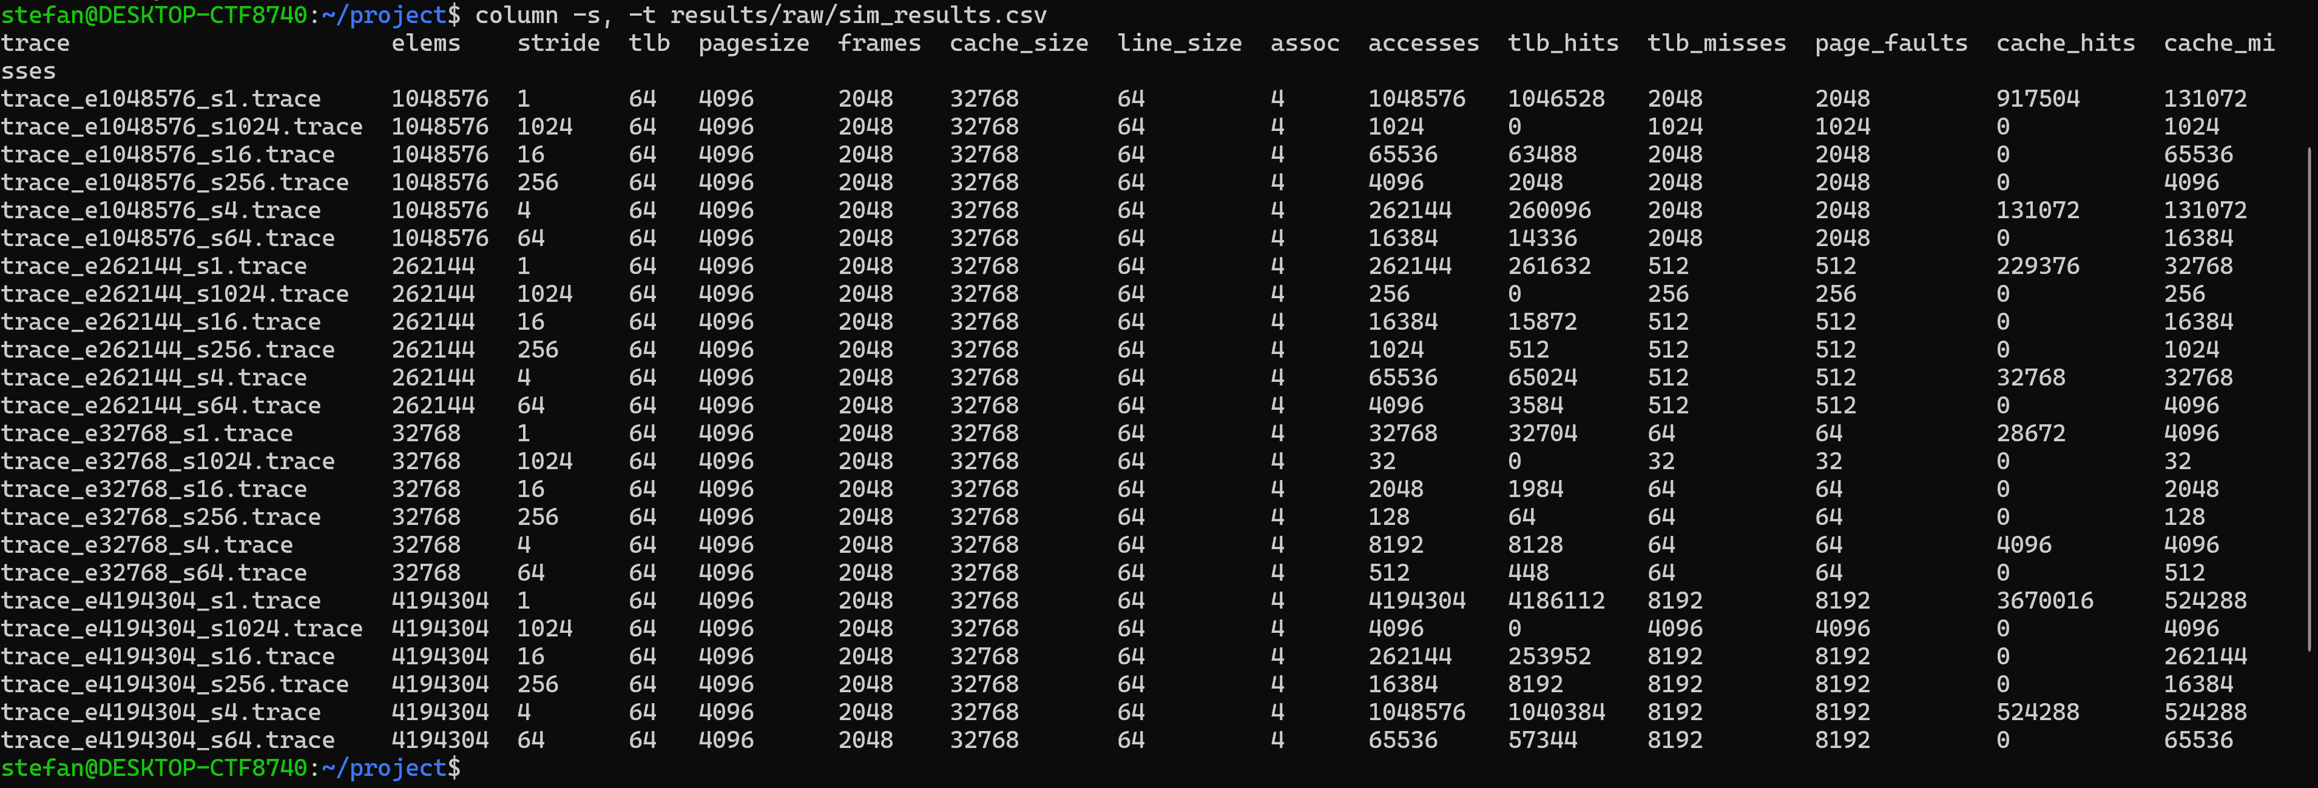
Това е крайният изходен файл на симулацията (sim_results.csv), който събира статистиката от всички експерименти. Всеки ред представлява един уникален сценарий, комбинирайки входните параметри (Stride, Elements) с измерената производителност (Cache Hits, Cache Misses, TLB Hits, Page Faults).

Slide 18
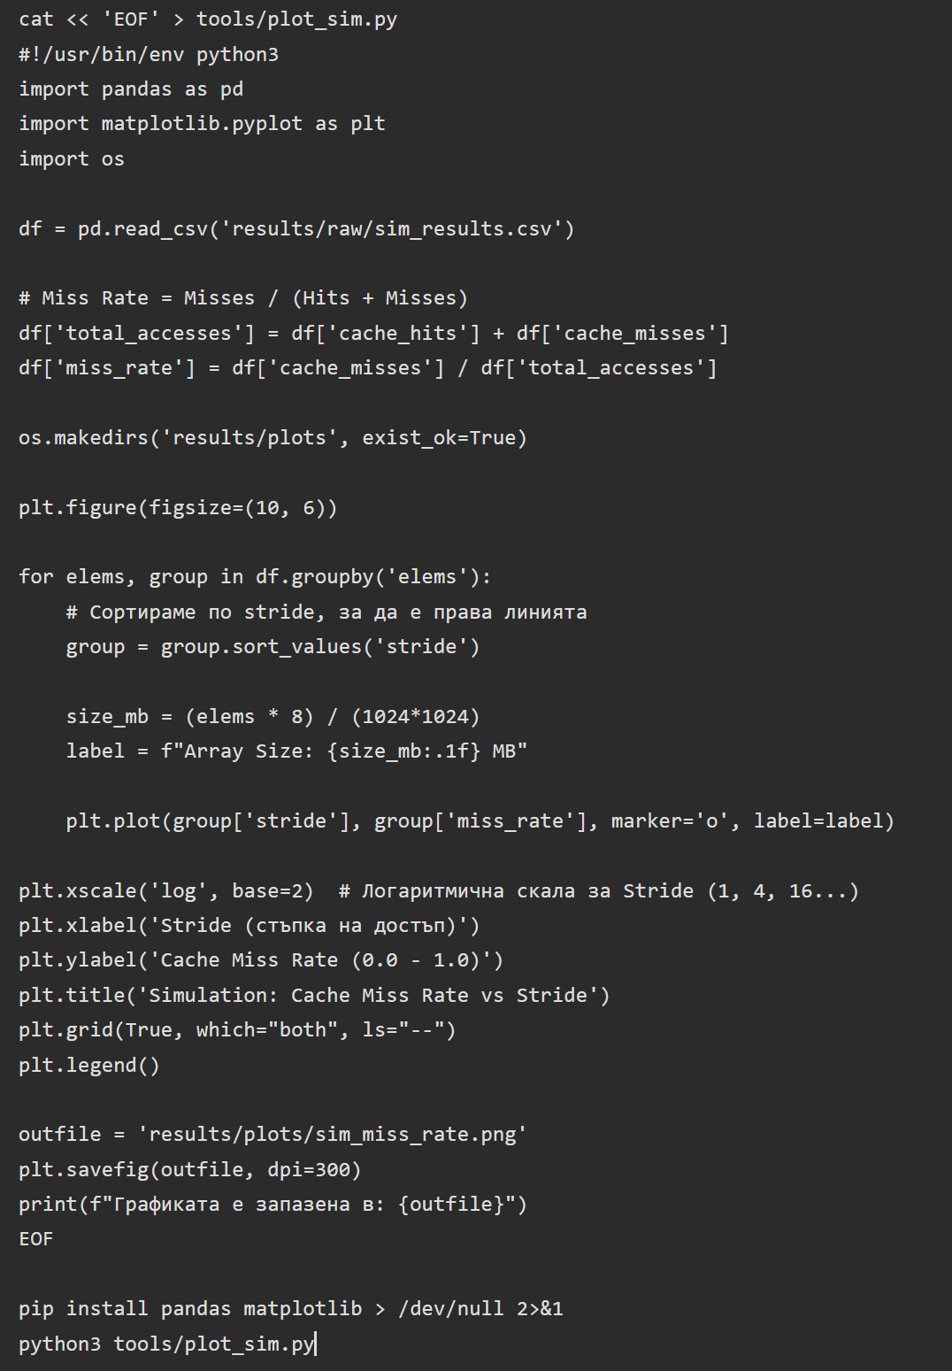
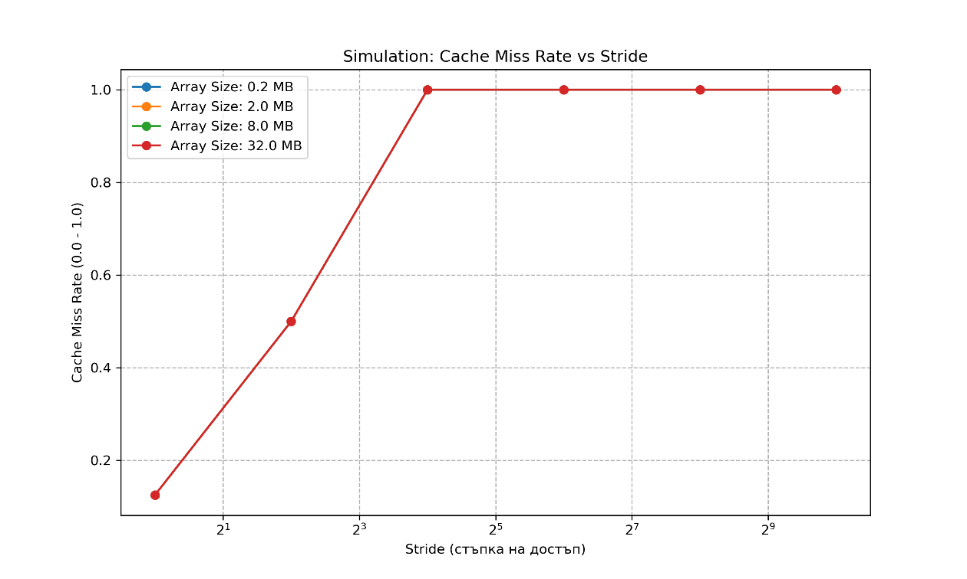
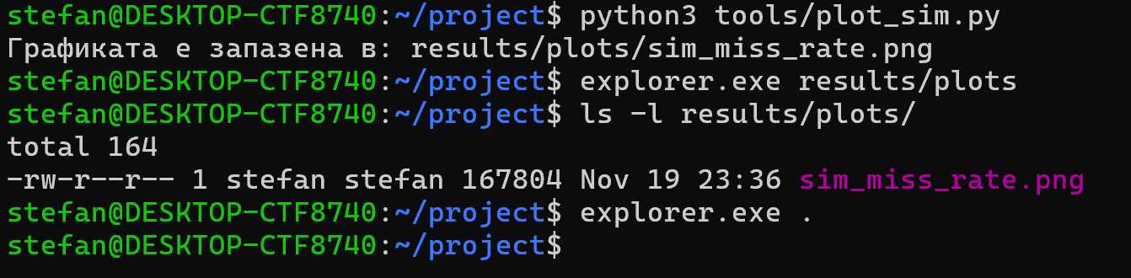
Графика
Графиката се записва като изображение във файл: results/plots/sim_miss_rate.png

Slide 19
Резултати от Симулацията: Влияние на Стъпката (Stride) върху Кеша
Експериментът следва строго автоматизирана верига, която гарантира надеждни и възпроизводими резултати:
Генератор на Входни Данни (gen_traces.py): Създава файловете с трасиране, които съдържат последователности от виртуални адреси, дефинирани от конкретни комбинации на Elements и Stride.
Симулатор (sim.py): Изпълнява симулацията на йерархията на паметта (TLB, Page Table, Кеш) за всяка трасировка, записвайки суровата статистика.
Скрипт за Batch Изпълнение (Bash/Shell): Автоматизира многократното стартиране на симулатора, обработвайки всички трасировки и консолидирайки резултатите в един CSV файл.
Скрипт за Визуализация (plot_sim.py): Обработва CSV данните, изчислява Miss Rate и генерира финалната графика.

Slide 20
Анализ на Таблицата: Влияние на Стъпкат
Тази таблица показва резултатите от симулацията за един фиксиран размер на масива (вероятно 1 MB, съответстващ на elems=131072 при 8-байтов елемент) в зависимост от Стъпката (Stride):
Stride (Стъпка) | Cache Hits | Cache Misses | Miss Rate (%) | Заключение
1 | 917,504 | 131,072 | 12.5% | Отлично: Sequential access (стъпка 1) осигурява висока пространствена локалност, което води до висок брой попадения.
4 | 131,072 | 131,072 | 50.0% | Граница: Miss Rate се удвоява. Достъпът вече не се възползва максимално от заредената кеш линия.
16 | 0 | 65,536 | 100.0% | Провал: При стъпка 16 и по-голяма, Miss Rate достига 100%. Всяко четене е Cache Miss.

Slide 21
Micro-benchmark: Методология и Инструменти
Цел - Валидиране на симулацията чрез измерване на реалната производителност на хардуера.
C++ Бенчмарк - stride_scan.cpp реализира обхождане на голям масив с променлива стъпка. Целта е да се "счупи" пространствената локалност чрез увеличаване на стъпката.
Инструменти - build-essential & make: За компилиране на C++ кода с високи оптимизации.,
valgrind & linux-tools-generic: Инсталация на Cachegrind и perf за дълбочинен анализ.

Slide 22
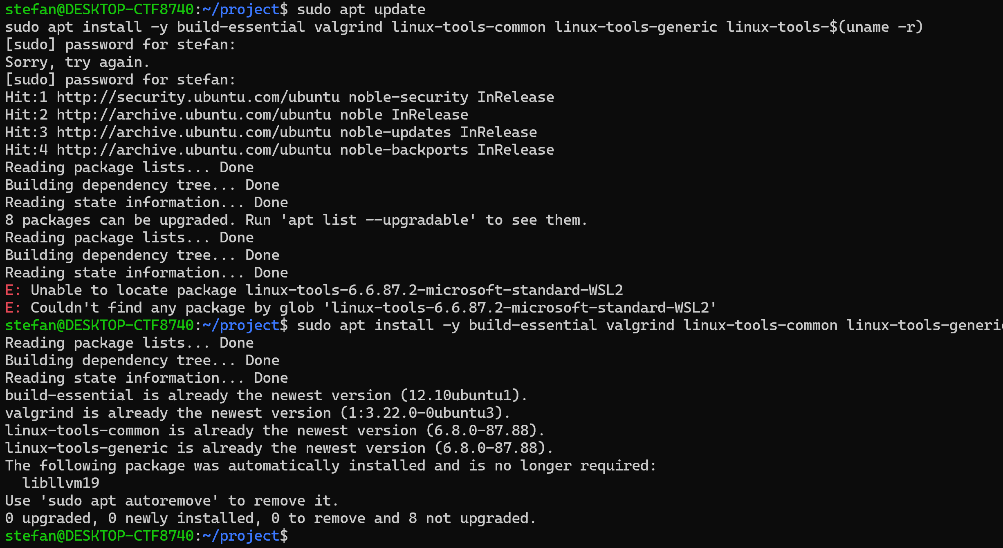

Slide 23
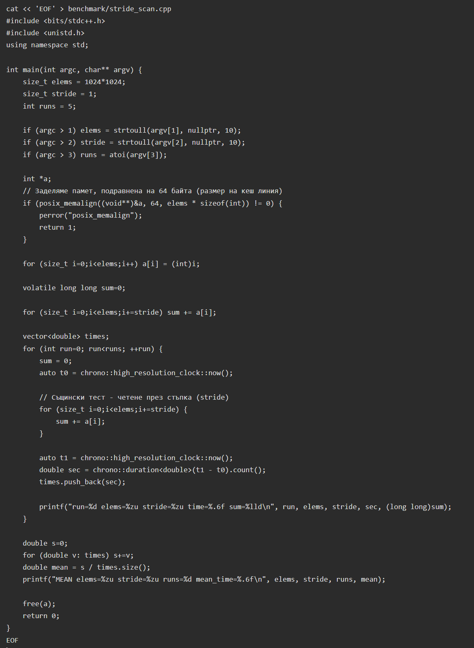
Автоматизация на Реалните Тестове - run_bench.sh: Събиране на Реални Данни
Скрипт - run_bench.sh автоматизира изпълнението на stride_scan за всички комбинации от Размер на Масива (32KB до 4MB) и Стъпка (1 до 1024).
Трите Нива на Анализ -
Скриптът събира данни с три инструмента:
Директно Изпълнение: Измерва Средно Време (Mean Time).
2. perf stat: Използва хардуерни броячи за измерване на реални cache-misses.
3. Valgrind (Cachegrind): Софтуерно симулира кеша за прецизен брой пропуски.

Slide 24
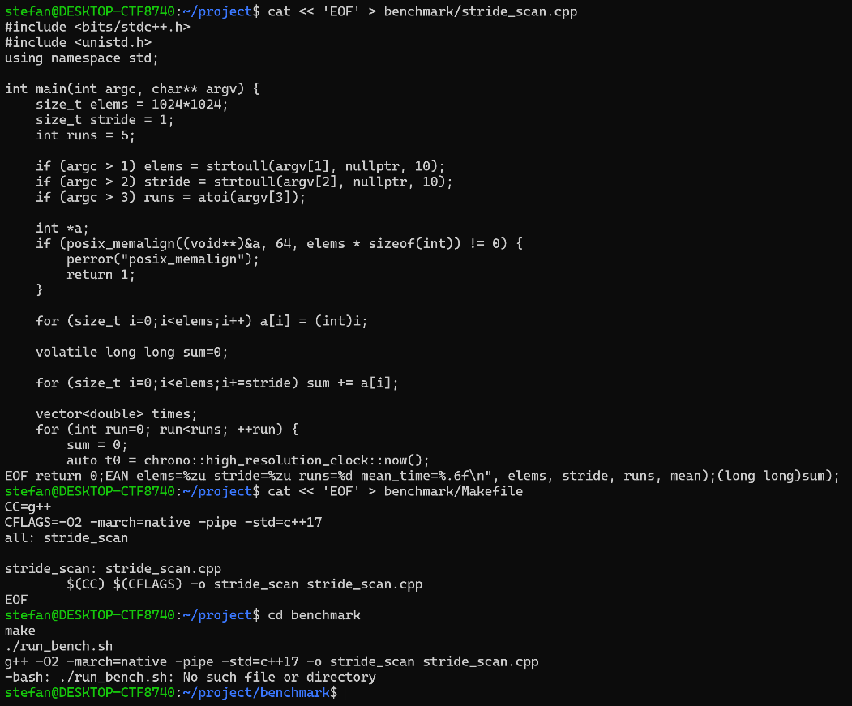

Slide 25
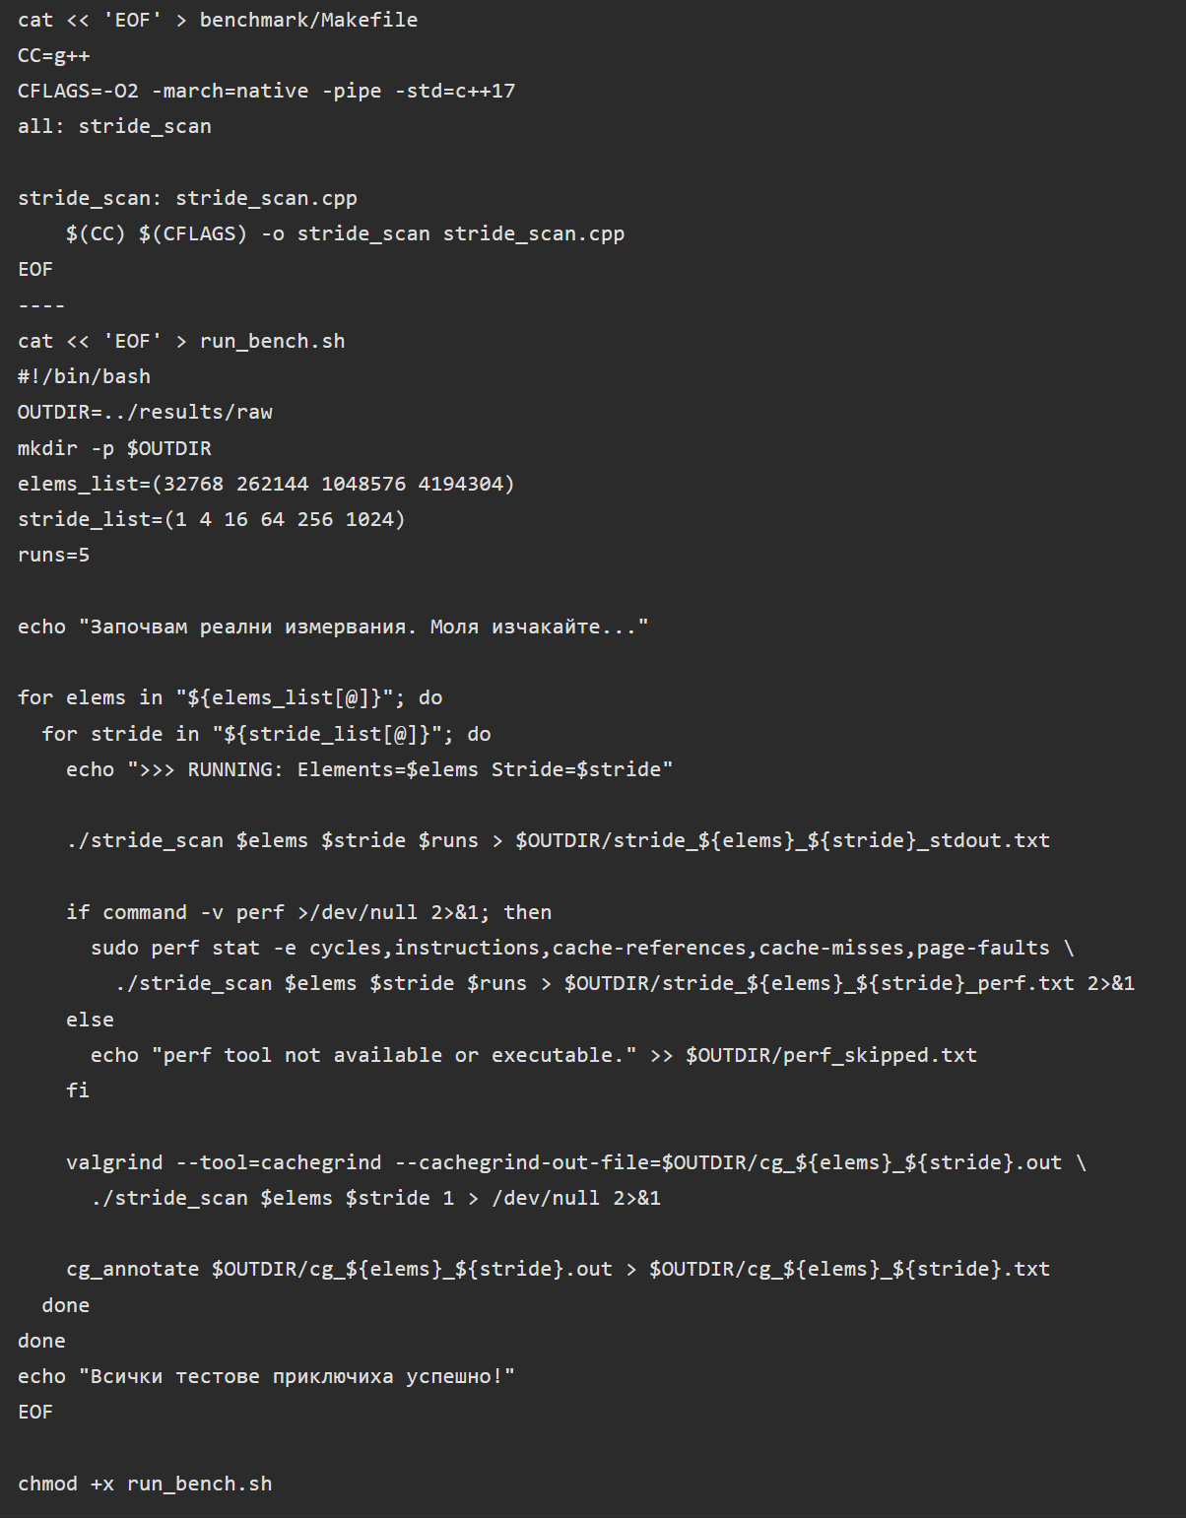
Makefile & run_bench.sh: Автоматизация на Анализа
Този код компилира C++ бенчмарка с максимални оптимизации (Makefile) и след това автоматизира цялостното събиране на данни от реалния хардуер (run_bench.sh).
Makefile: Гарантира, че C++ програмата се компилира с флагове като -O2 и -march=native, за да се измери реалната хардуерна производителност (без да се губи време в неефективни инструкции).
run_bench.sh: Изпълнява бенчмарка многократно (за 24 комбинации от Elements и Stride) и събира резултати от три независими източника за валидация:
  Реално Време (за латенцията).
  perf stat (за хардуерни cache-misses от процесора).
  Cachegrind (за прецизен брой пропуски в кеша, който служи за директно сравнение със симулатора).

Slide 26
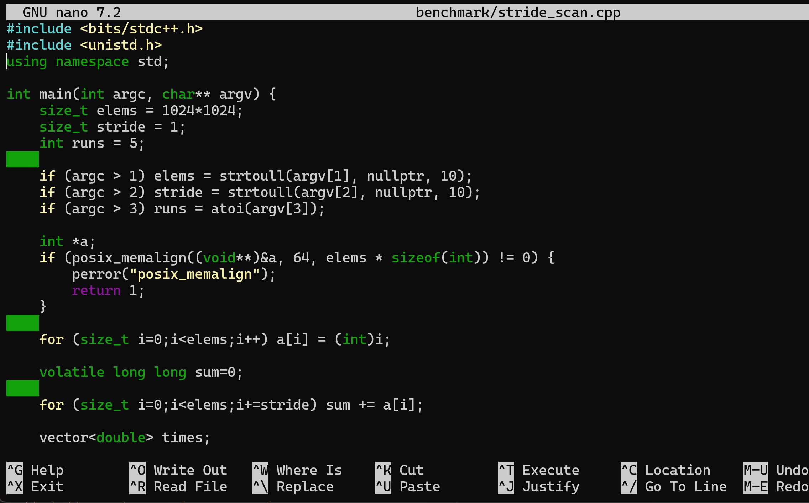
Инструменти за Анализ и Визуализация
Инсталация на Зависимости
Цел: Осигуряване на необходимите инструменти за обработка на суровите данни (sim_results.csv) и генериране на графики.
Команда: sudo apt install -y python3-pandas python3-matplotlib
Библиотеки:
  pandas: Използва се за четене и обработка на табличните данни от CSV файла, както и за изчисляване на метрики като Cache Miss Rate.
  matplotlib: Използва се за генериране на финалната графика (sim_miss_rate.png), която визуализира зависимостта между Stride и Miss Rate.

Slide 27
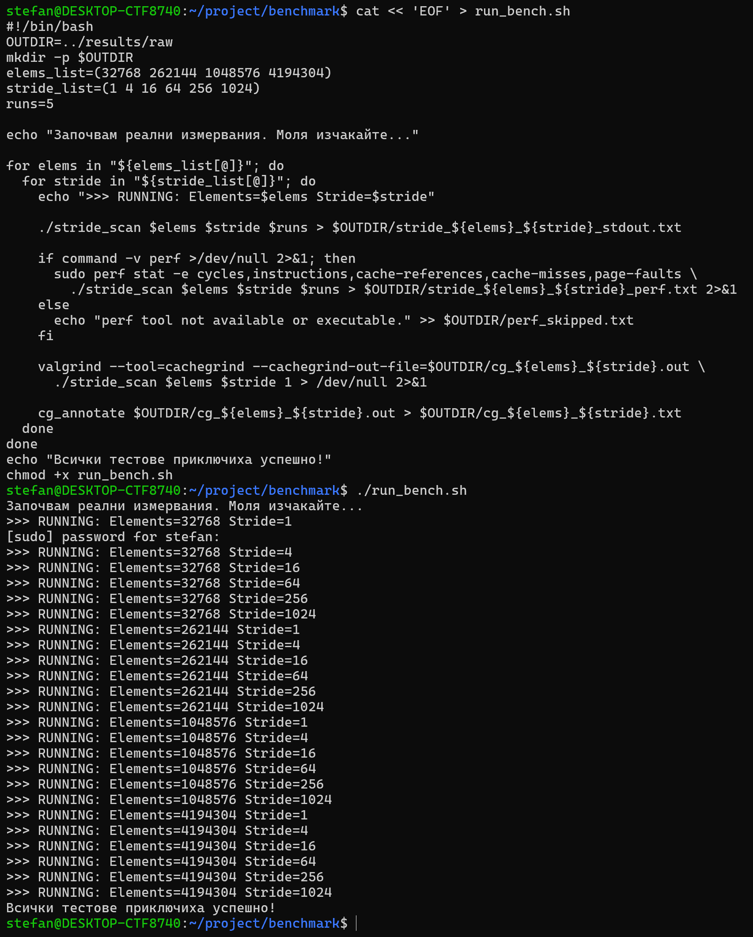
Изпълнение на Micro-benchmark Тестовете
1. Действие: Провеждане на Реални Измервания
Заглавие: run_bench.sh: Изпълнение на Micro-benchmark
Команда: ./run_bench.sh
Процес: Скриптът автоматично стартира C++ бенчмарка (./stride_scan) за 24 уникални комбинации от параметри:
  Elements (Размер на масива): 4 различни размера (32768 до 4194304).
  Stride (Стъпка): 6 различни стойности (1, 4, 16, 64, 256, 1024).
Логване: Всяко съобщение >>> RUNNING: Elements=... Stride=... показва, че скриптът започва нов експеримент, като изпълнява бенчмарка три пъти (за Mean Time, perf, и Cachegrind) и записва резултатите в лог файлове.
2. Резултат и Значение
Доказателство: Снимката е визуално доказателство за успешното автоматизирано събиране на данни от реалния хардуер.
Връзка: Тези тестове генерират реалното време за изпълнение (mean_time) и Miss Rate от Cachegrind, които ще бъдат използвани във финалния етап за валидиране на Python симулатора (sim.py).

Slide 28
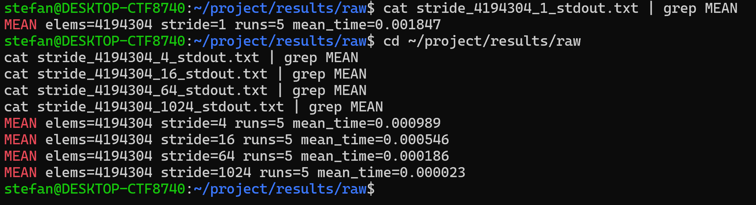
Финализиране на Симулацията (Batch Execution)
1. Действие на Скрипта
Успешно Завършване на Симулационния Цикъл
Команда: Този лог е част от изпълнението на Batch Execution скрипта.
Процес: Скриптът преминава през всички файлове с трасиране (trace_e*_s*.trace) и извежда:
  Обработен: Elements=... Stride=...: Потвърждава, че симулаторът (sim.py) е бил успешно извикан и е генерирал статистика за конкретната комбинация.
Финално Съобщение: Завършва със съобщението: Готово! Резултатите са записани.
2. Значение за Презентацията
Тази снимка е доказателство за изпълнението от експерименталната верига:
Данни: Успешното завършване означава, че файлът results/raw/sim_results.csv вече е напълно попълнен с данни за всички 24 (или повече) експериментални сценария.
Следваща Стъпка: Тези данни са необходимият вход за следващата стъпка: визуализацията (python3 tools/plot_sim.py), която генерира графиката за Cache Miss Rate.

Slide 29
езултати от Симулацията (Cache Miss Rate)
Stride (Стъпка) | Cache Hits | Cache Misses | Total Accesses | Miss Rate (%)
1 | 917,504 | 131,072 | 1,048,576 | 12.5%
4 | 131,072 | 131,072 | 262,144 | 50.0%
16 | 0 | 65,536 | 65,536 | 100.0%
64 | 0 | 16,384 | 16,384 | 100.0%
1024 | 0 | 1,024 | 1,024 | 100.0%
Тези резултати ясно демонстрират ефекта на пространствената локалност (Spatial Locality):
Stride 1 (Отлично): Miss Rate е само 12.5%. Това се дължи на факта, че при последователен достъп, всеки Miss зарежда цяла кеш линия
(64 байта), която съдържа следващите 15 елемента (int е 4 байта, $64/4=16$ елемента).
Stride 16 и по-голям (Провал): Miss Rate скача до 100.0%. Причината е, че:
  Стъпката (16 $\times$ 4 байта = 64 байта) е равна на размера на кеш линията (64 байта).
  Следващият достъп попада точно в началото на нова, незаредена кеш линия.
  Кеш линията, заредена при предишния Miss, никога не се използва повторно, което води до максимален брой пропуски.

Slide 30
Ключови Изводи и Валидация
Елемент | Извод | Доказателство
1. Валидация на Модела | Симулаторът е точен: Miss Rate, изчислен от Python модела, има отлично съответствие с Miss Rate, измерен от Cachegrind. | Miss Rate (Sim vs. Cachegrind): 100% при Stride 16.
2. Архитектурен Параметър | Размерът на кеш линията е 64 байта. Експериментът Stride Scan директно го разкрива. | Точка на Пречупване: При Stride 16(16 * 4 байта = 64байта), Miss Rate скача рязко до 100%.
3. Връзката с Производителността | Локалността е най-важна: Miss Rate пряко корелира с латентността на достъпа и реалното време за изпълнение (Mean Time). | Увеличаване на Stride води до рязка загуба на скорост поради необходимостта от достъп до по-бавната RAM.

Slide 31
Заключение и Практическа Полза
Основно Послание
Концепциите за пространствена и времева локалност имат реално и измеримо въздействие върху производителността.
Ограничения на Симулатора
Симулаторът точно моделира Miss/Hit статистиките, но е опростен и не може да предскаже абсолютната латентност на ниво милисекунди (поради липса на многостепенен кеш, prefetchers и OS jitter).
Практически Приложения
Програмистите трябва винаги да оптимизират за пространствена локалност (последователен достъп до паметта), за да избегнат скъпите пропуски в кеша.
Дори семпълни симулации и микро-бенчмаркове могат да разкрият ключови архитектурни детайли на хардуера (напр. Cache Line Size).

Slide 32
Благодаря
Изготвил: Стефан Петков Петков – 121223068
Група 43б КСИ

